Slide 1
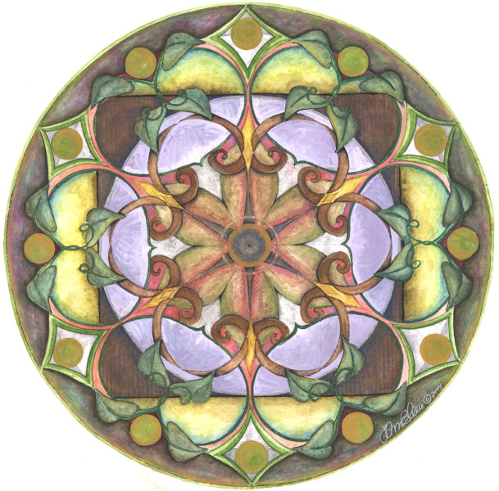
Возможности арттерапевтического метода Мандалы в стабилизации психоэмоционального состояния участников образовательного процесса
Ведущий: к.психол. н., доцент кафедры педагогики и психологии с курсом ПО
Штумф Валентина Оскаровна

Slide 2
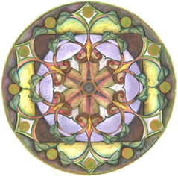
В переводе с санскрита, слово мандала обозначает круг, «священный круг» — «то, что исходит из центра», «круглый». Мандалы представляют собой единство личности и всей Вселенной, они часто используются в качестве вспомогательного визуального образа при медитации.
Рисунок мандалы симметричен: обычно он представляет собой круг с выраженным центром. Внутри круга более или менее обозначены основные направления-ориентиры, число которых варьируется.
В сложной геометрической композиции мандалы можно встретить самые разные элементы: квадрат, овалы, кривые линии, треугольники.
Мандалы могут быть как произведениями искусства, так и формами, созданными самой природой.

Slide 3
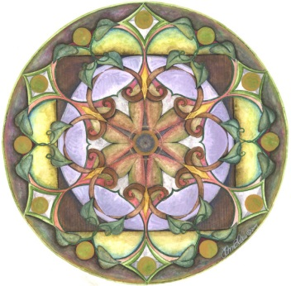
Округлая форма мандал всегда сопровождала человека. Форма круга — главная черта многих священных центров и доисторических мест поклонения и культа богов.
Мандалы находили в жилищах или хижинах, в пещерах и в мегалитических сооружениях. Изображение мандал можно встретить у разных народов в разных культурах: на бубнах сибирских шаманов, на китайских бронзовых зеркалах, в схемах лабиринтов, в архитектурных композициях. Например, планета Земля, какой она видится из космоса – мандала, компас – мандала, снежинка под микроскопом – и радужка человеческого глаза – также мандалы.
Мандала издревле имеет духовный смысл символического отражения мира и психической гармонии. Люди интуитивно научились успокаивать свой ум и душу с помощью изображений в круге, используя их как способ снова сблизиться с природой.

Slide 4
В настоящее время многие специалисты в области искусства, археологии, антропологии, психотерапии и психологии продолжают традицию изучения мандал. Мандалы могу быть в виде огромных стен или же в виде маленьких картинок, их можно нарисовать на ткани или бумаге, вышить с помощью цветных ниток на ткани, создать из песка и цветных зерен риса.
В некоторых случаях их делают объемными из бронзы или глины, а также с помощью компьютерных программ.
В зависимости от сюжета, мандалы могут иметь совершенно разные формы. Они считаются существенными объектами для медитации или молитвы, а также рассматриваются, как высшая форма искусства, форма самовыражения и обнаружения собственной сущности.
Существуют бесконечное число мандал, как и форм понимания самого себя.

Slide 5
Одним из первых европейских учёных, который изучал мандалы и познакомил с идеей мандалы западных исследователей-психоаналитиков был Карл Густав Юнг.
В своей автобиографии, "Воспоминания, сны, размышления", Юнг рассказывает о том, как в 1916г. он нарисовал свою первую мандалу, а спустя два года уже ежедневно зарисовывал в своем блокноте новые мандалы. Он обнаружил, что каждый рисунок отражает его внутреннюю жизнь на данный момент, и стал использовать эти рисунки, чтобы фиксировать свою "психическую трансформацию". В конце концов, Юнг пришел к выводу, что метод мандалы - это путь к нашему центру, к открытию нашей уникальной индивидуальности. Он считал мандалу чрезвычайно мощным символом, являющегося зримой проекцией психического мира и выражающей Самость человека.

Slide 6
Творческая работа с мандалами может помочь человеку укрепить связь между сознательным и бессознательным «Я». Потребность рисовать мандалы, особенно во время трудных периодов, возможно, означает, что бессознательное «Я» хочет быть защитником сознательного «Я». Свидетельством этого могут служить каракули, которые зачастую рисуют дети и взрослые в моменты кризиса, когда «Я» полно бессознательного тревожного содержимого.
Так, мандалами являются те абстрактные рисунки или каракули, которые мы бессознательно рисуем на листе бумаги, когда мы наедине сами с собой – за чашечкой кофе, на собрании, конференции, или во время разговора по телефону. Эти рисунки, так или иначе, являются попыткой компенсировать нашу умственную рассеянность и упорядочить наше существование в этот момент.

Slide 7
Благодаря своей уникальной концентрической форме мандала является идеальной моделью для медитации, которая помогает расслабиться и подходит как для тех людей, которые раньше не медитировали, так и для тех, кто страдает от стресса, напряжений и неспособности концентрироваться.
Во время рисования мандалы мы устанавливаем контакт с нашим внутренним «Я», с нашей интуицией и чувствами — будь они позитивные или негативные. Таким образом, исчезает напряжения, мы успокаиваемся, улучшается состояние нашего внутреннего мира. Даже люди, которые не рисовали с детства или которые считают, что они не креативны, в процессе также могут понять, что у них есть творческая жилка.
Одно из главных преимуществ работы с мандалами – то, что каждый человек раскрывает себя сам с помощью своего Внутреннего Ребёнка, с помощью созерцания, карандашей, красок и определенного количества свободного времени.

Slide 8
Мандалы можно применять:
в целях коррекции эмоционального состояния, нормализации поведения (раскрашивание готовых мандал-раскрасок)
в целях диагностики актуального состояния и настроения (раскрашивание белого круга)
в целях изучения групповых взаимоотношений (создание индивидуальных мандал в группе с последующим созданием коллективной композиции)
с целью диагностики и коррекции конкретной проблемы (раскрасить круг символизирующий школу, учебу, работу, семью, образ «Я», дружбу, любовь, гнев и пр.)

Slide 9
Так как мандалы превращают силы архетипа подсознательного в формы, которые можно сознательно ухватить, потрогать и понять с помощью сознательного «Я», то интерпретация творческого результата при работе с мандалами возможна также, как в других проективных методиках (выбор цвета, материала, штриховки, символика образов, названий).

Slide 10
При организации работы с мандалами есть определённые подготовительные шаги:
наличие спокойного и уединенного места, где присутствие других людей не сможет прервать работу (это поможет лучше установить связь со своими чувствами, что очень важно);
возможно прослушивание музыки во время рисования (это делает нас более восприимчивыми к нашему внутреннему ритму, таким образом, мы вливаемся в процесс заполнения нарисованных форм своим состоянием души, своими желаниями и стремлениями). Но, если мандалы рисуются в группе, это необходимо делать в тишине (Работа в группе создает крепкие связи между всеми ее членами, хотя мы не всегда это осознаем);
наличие разных видов изобразительного материала (краски, кисти, цветные карандаши, мелки).

Slide 11
Работа с мандалой
Нарисовать мандалу, не думая о значении цветов, или эстетике окончательной работы.
2. Уточнить у автора как называется его мандала, что он чувствует, когда смотрит на неё, нравится она ему или не нравится, есть ли желание что-либо изменить.
3. При наличии желания – автор вносит изменения.
4. При наличии затруднений в интрепретации состояния можно воспользоваться интерпретацией цвета Люшера, прочитать о значении символов и знаков.

Slide 12
Существуют правила работы при использовании мандалы
Если запланирована работа с мандалами-раскрасками, то предлагается несколько – клиент сам выберет по форме, по орнаменту, то что ближе ему по настроению.
Выбор мандалы и сюжет работы клиент осуществляет самостоятельно.
Материалы для работы и цветовую гамму (карандаши, фломастеры, краски, пастель, чернила и пр.) клиент выбирает самостоятельно.
Процесс работы ограничен только степенью насыщения, пресыщения и удовлетворения работой.
Специалист фиксирует состояния напряжения / расслабленности, связанное с процессом работы.
Осуществляется принцип невмешательства в работу без согласия автора.
Принцип избегания оценочных комментариев по поводу работы.
После работы важно дать возможность клиенту проговорить о своих чувствах, переживаниях по поводу работы над мандалой и отношения к результату (допускаются корректные наводящие вопросы)

Slide 13
Простой способ начать работу — это нарисовать круг. Он может быть на листе, и может быть вырезанным. Рекомендуется всегда начинать с круга, чтобы потом сконцентрироваться на этой форме или дополнить его, создав сложную игру линий и форм, геометрических фигур.
Цвет, который мы наносим на одном участке, должен оставаться таким или измениться, создавая рисунок на всей мандале.
Помните, не существует «хороших» или «плохих» мандал! Мандала, полная визуальных эффектов и художественных форм, будет так же хороша и насыщена смыслом, как та, которая содержит лишь, например, треугольник, вписанный в круг.

Slide 14
Выбор цвета свободный: как только перед нами мандала в черно-белом цвете, мы выбираем цвет, который нас больше всего привлекает, стараясь не думать во время этого.
По мере распределения цвета по рисунку происходит взаимодействие между глазом, рукой и подсознанием. Возможно, в процессе работы возникнет какой-нибудь тон, о котором мы не думали или даже который нам не нравится. Возможно, мы почувствуем раздражение, данный цвет и его значение появятся в мандале тем или иным образом, поэтому мы должны избегать размышлений и позволить цветам возникать самим.

Slide 15
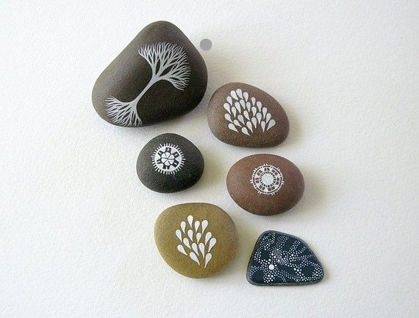
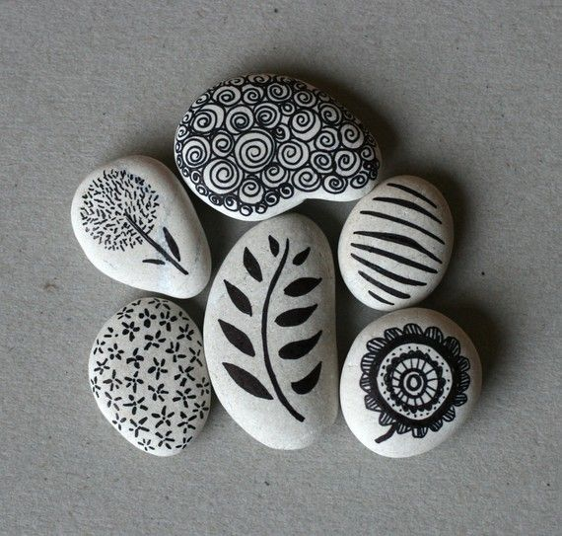
Примеры мандал

Slide 16
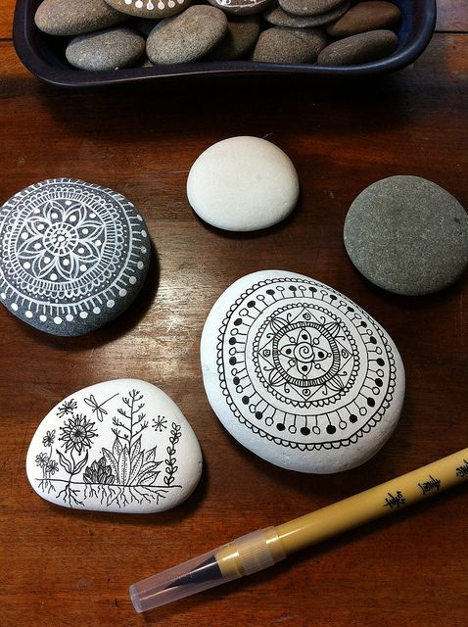

Slide 17
Создание личной мандалы удовлетворяет бессознательную потребность любого человеческого существа заглянуть внутрь себя, прийти к собственному центру. Только так человек может достичь гармонии и вследствие преодоления препятствий на этом пути, приобрести новое «Я».
Движение в глубину мандалы - левостороннее, от сознания к бессознательному, от эго к самости. Юнг доказал, что рано или поздно происходит важный переход, который знаменуется тем, что Эго как центр сознания уступает место Самости, что приводит к грандиозному расширению осознанности и постижению парадокса. Жертвоприношение эго - весьма болезненный процесс, однако только таким образом раскрывается наша истинная индивидуальность и границы сознания становятся значительно шире.

Slide 18
Мандала представляет собой ритуальную геометрическую диаграмму. Гармоничный визуальный образ вызывает определенные ментальные состояния, способствующие достижению состояния созерцания и концентрации. Медитации с использованием мандалы способствуют активизации этих качеств в нашей жизни.
Мандала включает в себя не изображаемый визуально центр. Он полагается через концентрацию фигур и является визуализацией препятствий на пути постижения Центра. В ней присутствует как бессознательная символика упорядочивания определенного пространства с целью его украшения или использования, так и мистическое стремление к высшему объединению. Ее основные составляющие - уравновешенные и концентрические геометрические фигуры.

Slide 19
Интерпретация цвета
Традиционно, принято считать основными цветами КРАСНЫЙ, СИНИЙ и ЖЁЛТЫЙ. Хорошо, когда в мандале присутствуют все три в чистом виде или в смешанном.
КРАСНЫЙ — жизненная сила, энергия, либидо, активность, страдание, гнев, трансформация через усилие, разрушение, смелость, агрессивность. Основная характеристика красного — МНЕ НАДО!
Преобладание красного цвета в мандале может показывать, что накопилось много гнева и агрессии, им надо дать приемлемый выход через трансформацию, направить эту энергию на творчество и реализацию. Большое значение будет иметь его расположение в Мандале. Это покажет, в чём мы нуждаемся в данный момент больше всего. Как именно надо «выпустить пар», и каким образом эту энергию можно трансформировать в творческий поток.
Отсутствие красного цвета в Мандале говорит о пассивности и отсутствии самоутверждения. Желательно, чтобы он присутствовал хотя бы в сложных цветах. Например, в розовом, фиолетовом, оранжевом.

Slide 20
СИНИЙ (ГОЛУБОЙ) — принятие, пассивность, релаксация, интуиция, бессознательное. Основная характеристика голубого — Я ПРИНИМАЮ!
Голубой цвет говорит о свободном принятии происходящего. О контакте с бессознательным. Об интуитивном восприятии жизни. Это способность принимать и взращивать, питать.
Самое оптимально расположение этого цвета — внизу мандалы.
Однако «грязный», очень тёмный синий может говорить о контролирующем, жёстком женском начале. Вездесущая, контролирующая, пожирающая своё дитя мать. Показатель возможного конфликта с матерью и с женскими энергиями. Негативное отношение к женщинам.
Отсутствие голубого цвета говорит, что нет контакта с интуицией. Реальность не принимается и отвергается.

Slide 21
ЖЁЛТЫЙ — осознанность, индивидуальность, миссия, Анимус для женщин, взаимоотношения с отцом. Основная характеристика жёлтого — Я ОСОЗНАЮ!
Место жёлтого цвета — на самом верху Мандалы. В высшей точке осознанности. Это расцвет индивидуальности и самосознания. Желание идти дальше и выше.
Грязные оттенки жёлтого цвета могут говорить о проблемах во взаимоотношениях с мужчинами, в корне которых в большинстве случаев лежат конфликты и болезненные привязанности к отцу.
В зависимости от расположения жёлтого цвета в поле Мандалы, можно говорить о наиболее осознаваемых частях нашей личности.
Эти три цвета — основные. Остальные цвета создаются путём смешивания этих трёх.

Slide 22
Бирюзовый — несёт исцеление и заботу.
Персиковый — телесная чувствительность и сексуальность.
Розовый — нежность и эмоциональность.
Фиолетовый — исключительность.
Пурпурный — царственность, развитие, самодостаточность.
Цвет фуксии — эмансипация, творческий взлёт. Новые проекты.
Маджента — тантрические энергии.
Зелёный — забота и поддержка других. Рост, обновление, взросление.
Оранжевый — Эго, взаимоотношение с мужским началом, амбиции. Я ХОЧУ!

Slide 23
Коричневый — цвет двоякий; с одной стороны, он обозначает плодородную почву, с другой стороны — заниженную самооценку и блокировку. Здесь можно что-либо говорить, только опираясь на ощущения, идущие от Мандалы.
Серый — отсутствие виденья будущего, всё как в тумане. Может быть показателем депрессивных состояний. Неоднозначный цвет.
Белый — духовность, чистота, непроявленность. Новое начало либо завершение. Очень много будет зависеть от его расположения на КРУГЕ ЖИЗНИ.
Чёрный — сакральность, смерть-возрождение, инициация, Хаос, бессознательное. Может быть, депрессия и горе. Будет зависеть от его расположения на КРУГЕ ЖИЗНИ. Для мистиков этот цвет часто означает виденье красоты изначального Хаоса.

Slide 24
Сочетания цветов говорящие о внутреннем конфликте:
ЧЁРНОЕ — РОЗОВОЕ
Сочетание несёт в себе негативное отношение к своему телу, что может дать начало психосоматическим заболеваниям. Желательно принять срочные меры.
КРАСНЫЙ — ЧЁРНЫЙ
Невозможность проявить гнев и агрессию. Запрет выразить свою ярость. В зависимости от местоположения на КРУГЕ ЖИЗНИ, надо посмотреть каким образом можно социально адекватно проявить эти энергии и трансформировать их в творчество.
СИНИЙ — КРАСНЫЙ
Процесс отделения от родителей. Человек нуждается в поддержке и понимании.

Slide 25
ЖЁЛТЫЙ — ЧЁРНЫЙ
Негативное отношение к своей теневой стороне. Низкая самооценка.
КРАСНЫЙ — ЗЕЛЁНЫЙ
Конфликт с родителями. Восстание против родительского контроля. Нужно обратить внимание на внутреннего ребёнка.
ЧЁРНЫЙ — БЕЛЫЙ
Дуальное восприятия мира. Противостояние и разделение на добро и зло, правильно и неправильно, духовное и материальное, женское и мужское.

Slide 26
Интерпретация форм и символов
Квадрат Надежность, стабильность, материя, чувство реальности, равновесие между четырьмя стихиями, стороны света, идеальное в материальном
Круг Ведет в себя; единство, абсолют, совершенство, бесконечность, озарение, душа; гармония духовных сил; «оно», движение, бесконечность
Треугольник – твердая опора, стабильность
Крест Взаимопроникновение двух противоположных сфер, таких как небо и земля, дух и материя, пространство и время; пересечение дорог, соединение противоположностей, внутреннее равновесие совершенного человека; Х-образный крест: особое обозначение какого-либо места; также исходя из контекста: утрата, отречение
Молния Разрушительная или созидатальная божественная сила, озарение, свет, излечивание энергией души, новая фаза роста

Slide 27
Звезда Вдохновение, небесное провидение, изобретательность, энтузиазм; падающая звезда: надежда, благосклонность звезд; четырехконечная звезда: «оно», целостность души; пятиконечная звезда: высокая самооценка, крепко стоять на ногах, способность реализовать вдохновение на практике; много звезд: множество возможностей, разнообразие целей; большая звезда: индивидуальные
Шестиконечная звезда (Два взаимосвязанных треугольника) Взаимопроникновение видимого и невидимого миров: равновесие, соединение противоположностей; завершение важной работы; осуществление, гармония
Стрела Быстрота; движение за грань; Я, обращенное к абсолюту, сознание, стрела любви: чувственность и наслаждение
Лабиринт Посвящение, вознесение из мрака к свету; жизнь человека со всеми ее трудностями, испытаниями и поворотами; паломничество: поиск своего собственного центра

Slide 28
Сердце Любовь, интуиция, блаженство, храбрость, средоточие эмоций, знание и желание; обуздание чувства, печаль, страдание, расставание
Животные Аспекты непредвиденного, импульсивного, иррационального: признаки вашего поведения в отношении бессознательного, то есть в отношении нашего бессознательного «оно», через формы животных, готовых помочь или угрожающих; у каждого животного различные характеристики; интегрирование через согласие
Дерево Жизнь, рост, укоренение, связь небо-земля, развитие, смерть и возвращение на землю (листья), «оно», защита, бессмертие (хвойные вечнозеленые деревья); с другой стороны: невозможность изменить свое положение
Радуга Мост между небом и землей, рождение заново, богатство, возвращение солнца, целостность, выздоровление, найти клад

Slide 29
Цветок Символ сущего, вечное обновление, весна, красота, покорность, самопожертвование, любовь – увядающий: ненадежность, мимолетность, непостоянство
Капли Плодородие, чистота, очищение, слезы, разочарование, грусть, гнев, огорчение, ярость, горе, рана, но также радость, утешение, прощение
Остров Замкнутость в самом себе, труднодоступность; место, где, как мы надеемся, нет забот, куда мы стремимся; бегство от мира
Свет/Солнце Дух, божество, жизнь, счастье, вдохновение, духовное созерцание, озарение, тепло, огонь, космический разум, пища, возрождение, возобновление, разум, проницательная мысль
Луна Женственность, плодородие, становление и угасание, восприимчивость, неосознанные силы, необходимость опоры (на силы, идеи)

Slide 30
Море Неисчерпаемая сила жизни, но также всепоглощающая пучина; давать и получать, бессознательность, символ скрытых сокровищ
Узел Связь, единение, завязывать – распутывать, решение, сложности, препятствие, энергия, решение проблем
Глаз «Зеркало» души, проницательность, всеведение, вездесущность Бога, символ Я
Птица Человеческая душа, перевоплощение, воображение, интуиция, духовность; орел: мощь, гордость, посланец Бога; сова: несчастье, мудрость, взгляд, пронзающий тьму; голубь: мир, чистота, святой дух; стая птиц: опасность; концентрация сил, поиск осознание себя на высшем уровне
Бабочка Смерть и воскрешение, самообновление души, перевоплощение

Slide 31
Список литературы:
Грин Шиа Практический курс медитации для начинающих: 60 мандал для рисования и раскрашивания.– М.: АСТ; Астрель, 2007.
Диагностика в арт-терапии. Метод «Мандала» / Под ред. А.И.Копытина. – СПб.: Речь, 2002. – 144 с.
Осипук Э. Психодиагностическая и психокоррекционная работа с детьми с использованием мандалы. Газета Школьный психолог. №4, 2007, С. 18-19.
Осипук. Э. Диагностические мандалы, используемые в консультативной практике (индивидуальный и групповой варианты). Газета Школьный психолог. №4, 2007, С. 20-28.
Понятовская-Замышляева Д. Медитативные игры с мандалой. Газета Школьный психолог. №4, 2007,С.29-31.
Цайри А. «Мандала» альбомы. 1-я ч. для малышей, 2-я ч. от 8 лет. – Германия, Равенсбург, 2004.
Штейнхард Ленор. Юнгианская песочная психотерапия.- СПб.: Питер, 2001.-320с.: ил. (Серия «Практикум по психотерапии»).
Юнг К.Г. О символизме мандалы (Относительно символизма мандалы). // О природе психе. / М.: Рефл-бук; К.: Ваклер, 2002. – С. 95-182.
Юнг К.Г. Исследование процесса индивидуации // Тэвистокские лекции. / М.: Рефл-бук; К.: Ваклер, 1998. – С. 211-283.

Slide 32
Спасибо за внимание!

